Slide 1

c
c
拉曼光谱技术用于胃癌诊断的研究
科室：中心实验室
讲者：李恺威

Slide 2
c
胃癌指源于胃黏膜上皮细胞的恶性肿瘤，常见为胃腺癌。胃癌发病隐匿，早期无明显症状，晚期症状明显，发病率随年龄的增加而显著增高，发病高峰年龄在50~80岁，男性的发病率是女性的1.5~2.5倍。据统计，我国胃癌发病率和死亡率均位于恶性肿瘤的第二位。目前，胃癌诊断标准主要依据胃镜检查及病理活检找到癌细胞而确诊，但仍存在着局限性，其对设备和操作医生技术要求高，经济花销大，取材范围局限，属于有创操作，且易使患者产生不适等。因此，开展快速、便捷、无创、精准的胃癌筛查技术，对胃癌的早期预警与快速诊断至关重要。
拉曼光谱由印度科学家拉曼发现，是一种入射光照射到物质上产生的与入射光频率不同的散射光谱，对与入射光频率不同的散射光谱进行分析以得到分子振动、转动方面信息，可应用于分子结构的研究，也可用于分析生物样本所含物质种类和含量的差异，即通过探测分子中特定键的振动和转动，来获得相应分子组成结构和分子间相互作用的信息。由于每个生物样品具有独特的组成，其组成成分蛋白质、脂质、核酸和碳水化合物的活性官能团产生的拉曼光谱分布是不同的，因此拉曼光谱可以作为化合物和混合物的“指纹图谱”。拉曼光谱技术已在不同类型生物样本的检测中展现出良好的应用潜力，其中最常用的为表面增强拉曼光谱（SERS）技术，过去十年间，已有大量研究尝试利用SERS检测技术对肿瘤诊断进行探索性研究。

Slide 3
c
拉曼光谱技术检测胃癌患者的血清标本时，所需标本量少、仅几微升，标本获取容易，对患者创伤小，便捷易行；拉曼光谱技术检测耗时短，每测一位患者一条全波谱范围内的拉曼光谱仅需1 min，可行性强，可进行实时检测；拉曼光谱技术检测时水干扰性小、对检测血清标本不需要进行标记，不需要检测试剂盒，不需要临床上机，经济便捷。
本研究采用无标记、无增强的拉曼光谱技术，结合多元变量统计分析软件构建判别模型，对健康人和胃癌患者拉曼光谱数据进行统计分析，探索使用多元统计分析模型是否能将两类人群区分开来，并使用结直肠癌患者血清标本来验证模型的可靠性。本研究建立了一种拉曼光谱技术检测胃癌患者血清的方法用于胃癌的诊断，为胃癌的辅助诊断提供新方法。

Slide 4
c
c
对象与方法
一、对象
收集2019年4月至10月在陆军军医大学第一附属医院确诊为胃癌的患者110例（110例胃癌患者中71例做了临床病理分期，Ⅰ期占24例，Ⅱ期占17例，Ⅲ期占21例，Ⅳ期占9例），其中男73例，女37例，年龄为（57.4±10.3）岁；收集确诊为结直肠癌的患者74例，其中男48例，女26例，年龄为（58.3±12.2）岁；健康对照组为收集同期健康体检者100名，其中男59名，女41名，年龄为（55.6±10.61）岁；健康对照组、胃癌组、结直肠癌组年龄和性别构成比差异无统计学意义。样本纳入及排除标准为：（1）胃癌组：临床确诊为胃癌的患者，患者来院之前未行过任何放化疗及药物治疗等，患者病历诊断中无其他恶性肿瘤病史；（2）结直肠癌组：临床确诊为结直肠癌的患者，患者来院之前未行过任何放化疗及药物治疗等，患者病历诊断中无其他恶性肿瘤病史；（3）健康对照组：为健康体检者，胃肠道功能均正常，无任何消化系统疾病；无心、肝、脾、肺、肾等器官功能不良，无恶性肿瘤病史。本研究方案与使用样本已获得陆军军医大学第一附属医院伦理委员会审查批准［KY20200318］。

Slide 5
c
c
对象与方法
二、仪器与设备
本实验采用法国HORIBA公司的XploRA PLUS型拉曼光谱仪，其内置3个激光器（532、633、785 nm），4块光栅，以及可供选择的多光谱分辨率，系统探测器平台能自动切换，可在全光谱范围（100~4000 cm⁻¹）进行拉曼光谱采集。拉曼系统的工作原理为：激光器发出偏振光，透过滤光片照在样本上，样本上发出的散射光经透镜聚焦到单色器，获得的单色光在光电管聚焦，再由放大器放大处理，从而获得样品的拉曼光谱图。

Slide 6
c
c
对象与方法
三、样品采集
分别对100名健康对照组、110例术前胃癌组、74例术前结直肠癌组患者进行空腹静脉血采样，每例各采血5 mL于无抗凝剂采血管中，以3000×g的转速上机离心5 min，获得上清液血清。每份样本取血清500 μL于1.5 mL冻存管中。将获得的血清样本储存于实验室-80 ℃冰箱中待测。进行血清样本拉曼光谱检测时，将血清样本从冰箱中取出，室温下解冻，每例样本取样5 μL点至玻片上，室温下干燥30 min后上机进行拉曼光谱采集。

Slide 7
c
c
对象与方法
四、样品检测
测量开始前，先使用单晶硅片对仪器进行校准，在532 nm激光器下，采集200~2000 cm⁻¹范围内硅片的拉曼光谱，光谱在520 cm⁻¹处有可见的振动峰则代表仪器校准通过。随后进行血清样本拉曼光谱采集，采用的拉曼系统HORIBA XploRA PLUS的功率为55 mV，在激光波长532 nm、激光功率100%、采集时长60 s、光谱范围200~2000 cm⁻¹等条件下，逐一检测健康血清100例，胃癌血清110例，结直肠癌血清74例，每份血清样本采集不同位置的4条拉曼光谱，获得健康血清原始拉曼光谱400条，胃癌血清原始拉曼光谱440条，结直肠癌血清原始拉曼光谱296条，实验在暗室环境下由同一人操作完成。

Slide 8
c
c
对象与方法
五、光谱处理
使用拉曼系统配套软件LabSpec6对采集的原始拉曼光谱进行平滑降噪、基线校正，并对每条光谱进行归一化处理（在200~2000 cm⁻¹范围内），将拉曼光谱转换成光谱数据，获得健康样本光谱数据400条和胃癌样本光谱数据440条，结直肠癌样本光谱数据296条，分别对每例健康、胃癌、结直肠癌样本对应的4条光谱数据求平均，于是获得健康组光谱数据100条和胃癌组光谱数据110条，结直肠癌组光谱数据74条。
胃癌Ⅰ期 24例，Ⅱ期 17例，Ⅲ期 21例，Ⅳ期 9例患者的血清样本，每份采集了不同位置的4条拉曼光谱，并分别进行平滑降噪、基线校正，对每条光谱进行归一化处理获得可在同一基准水平上进行比较的胃癌Ⅰ、Ⅱ、Ⅲ、Ⅳ期血清样本拉曼光谱96、68、84和36条，转换成光谱数据，并对每例胃癌样本对应的4条光谱数据分别求平均，获得胃癌Ⅰ期光谱数据24条，Ⅱ期光谱数据17条，Ⅲ期光谱数据21条，Ⅳ期9条。

Slide 9
c
c
对象与方法
六、统计学分析
主成分分析（Principal Component Analysis，PCA）是多元统计学分析中最重要的降维方法之一，被广泛应用到光谱数据的定性分析；正交偏最小二乘判别分析法（orthogonal partial least squares discriminant analysis，OPLS-DA）能够将有利于样本分类的变量信息更有效地提取出来，用于分析2组样本间的差异。PCA和OPLS-DA分析方法都采用相关系数：模型对X矩阵的累计解释率（R²X）、模型对Y矩阵的累计解释率（R²Y）和预测系数（Q²）来评估分析模型的质量，R²表示模型的拟合力，Q²表示模型的预测性，理论上R²和Q²的值越接近1说明模型的拟合力和预测性越好，反之越差。为了探索和分析健康人血清与胃癌患者血清之间的差异，使用多元变量统计分析软件SIMCA14.1中的PCA与OPLS-DA方法构建判别模型，对健康组（100条光谱数据）与胃癌组（110条光谱数据）进行统计学分析。为了验证模型的可靠性，使用结直肠癌患者血清标本74例对模型进行验证，同样使用OPLS-DA方法构建判别模型，对健康组（100条光谱数据），胃癌组（110条光谱数据）和结直肠癌组（74条光谱数据）进行统计学分析。

Slide 10
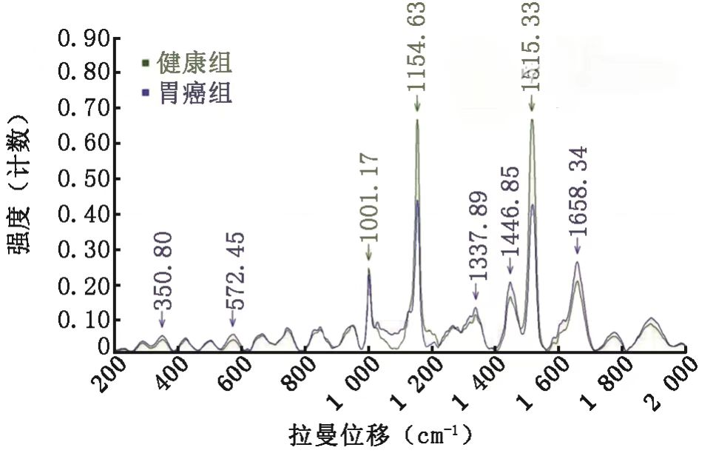
c
c
结果
一、光谱分析结果
图1 健康和胃癌血清拉曼光谱图（平均值）

Slide 11
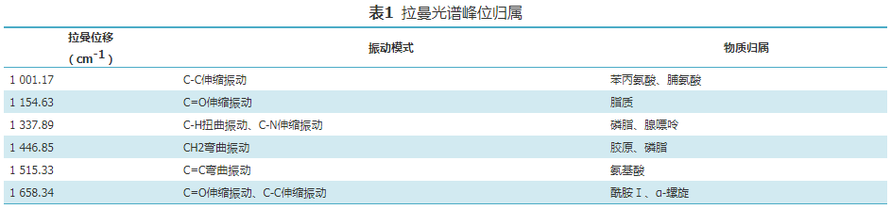
c
c
结果
一、光谱分析结果

Slide 12
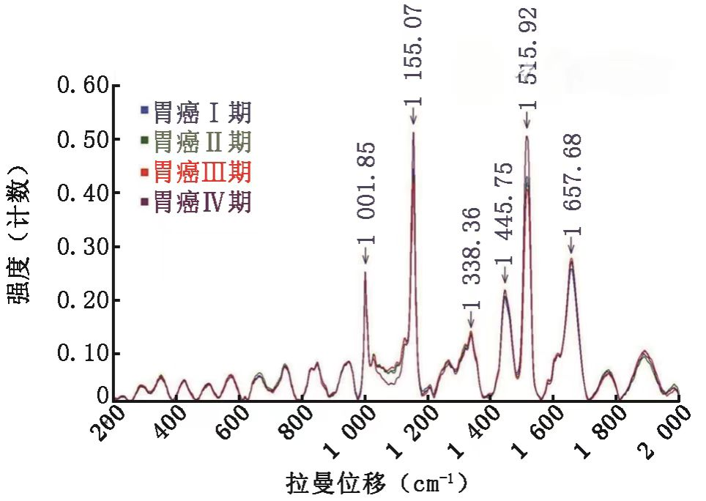
c
c
结果
一、光谱分析结果
图2 胃癌Ⅰ、Ⅱ、Ⅲ、Ⅳ期血清拉曼光谱图（平均值）

Slide 13
c
c
结果
二、多变量统计分析结果
采用多变量统计分析软件SIMCA14.1中的PCA方法对健康组（100条光谱数据）与胃癌组（110条光谱数据）进行分析，PCA无需对2组光谱数据进行训练，可直接提取2组光谱数据的特征进行无监督建模分析，基于PCA方法建立健康组和胃癌组血清样本分类模型，结果显示第一主成分PC1=0.362，第二主成分PC2=0.153，PC1和PC2可描述的方差和占总体的51.5%，且获得的PCA散点图中健康组与胃癌组间存在着较多的交叉点，说明模型区分能力较差，因此需进一步使用OPLS-DA方法进行分析。

Slide 14
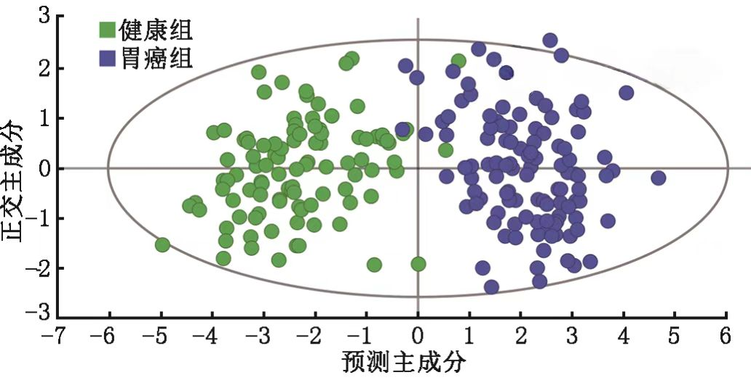
c
c
结果
二、多变量统计分析结果
图3 OPLS-DA模型的分散点图

Slide 15
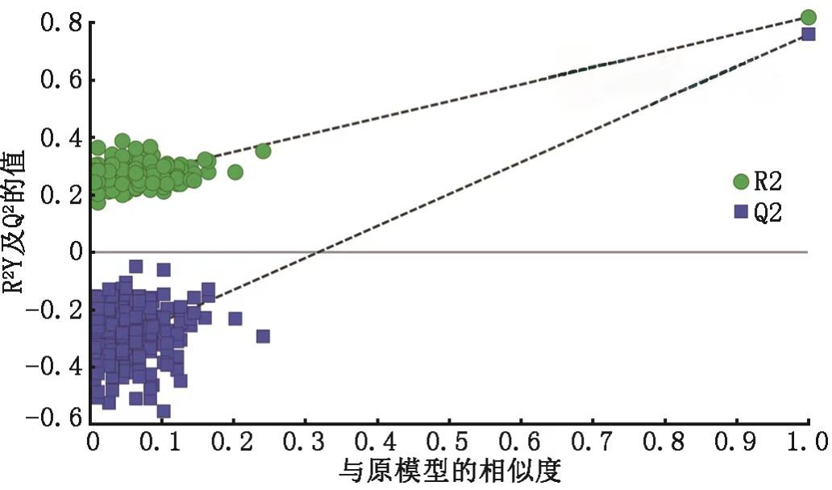
c
c
结果
二、多变量统计分析结果
图4 OPLS-DA模型验证置换检验图

Slide 16
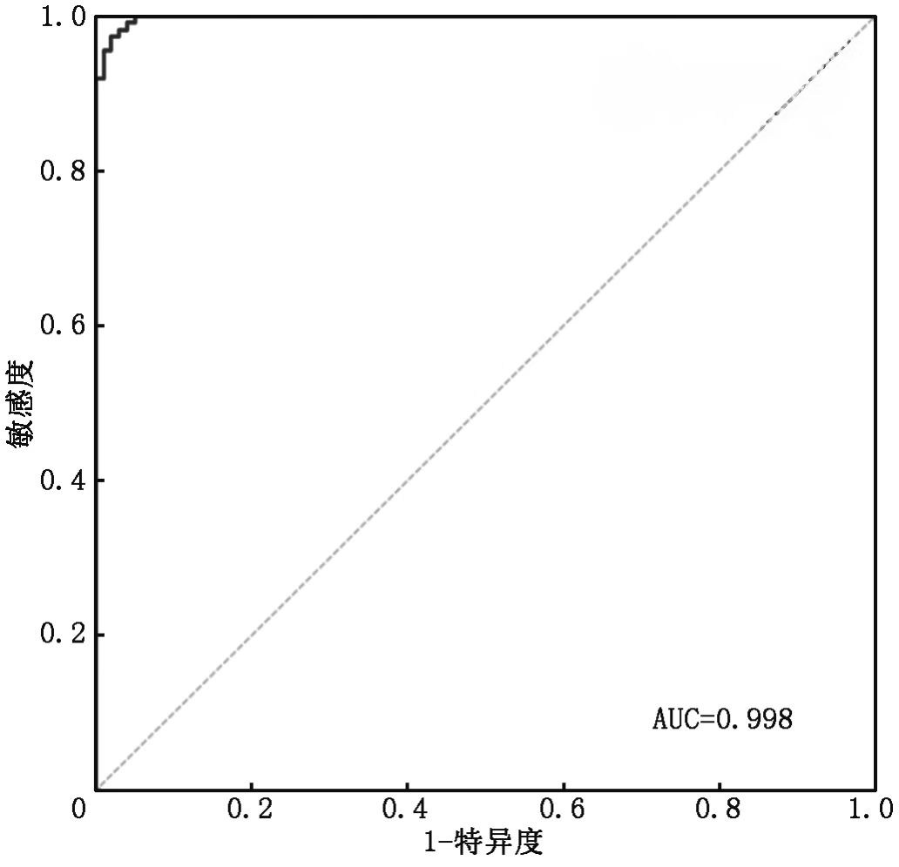
c
c
结果
二、多变量统计分析结果
图5 OPLS-DA诊断胃癌的ROC曲线

Slide 17
c
c
结果
二、多变量统计分析结果
进一步探索胃癌各分期之间的差异，采用PCA和OPLS-DA方法对胃癌Ⅰ期24条，Ⅱ期17条，Ⅲ期 21条，Ⅳ期 9条光谱数据进行分析。结果发现，PCA或OPLS-DA方法均不能对胃癌Ⅰ、Ⅱ、Ⅲ、Ⅳ各期血清样本做有效区分。为了验证健康组与胃癌组OPLS-DA的可靠性，构建了OPLS-DA模型对健康组（100条光谱数据），胃癌组（110条光谱数据）和结直肠癌组（74条光谱数据）进行分析。

Slide 18
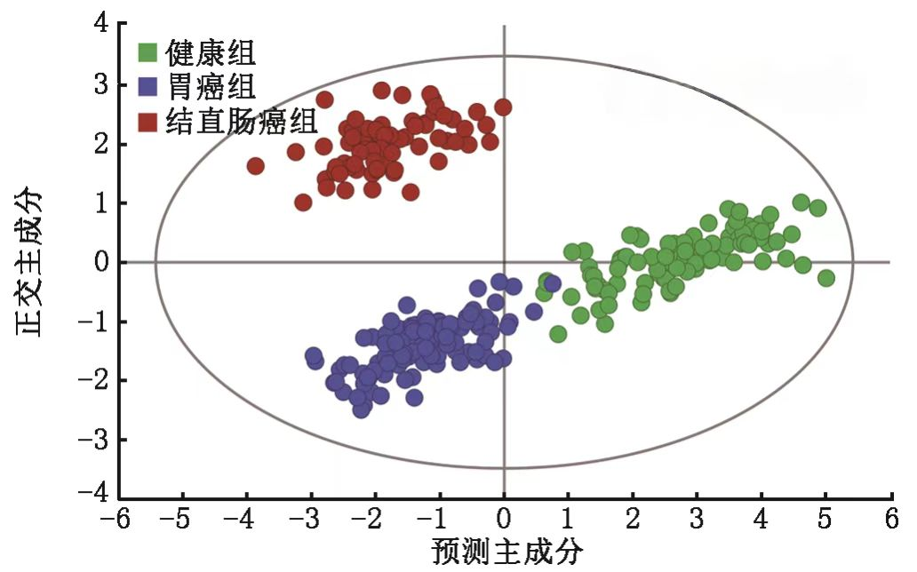
c
c
结果
二、多变量统计分析结果
图6 OPLS-DA模型得分散点图（图中绿色点代表100例健康人血清样本，蓝色点代表110例胃癌患者血清样本，红色点代表74例结直肠癌患者血清样本，椭圆表示95%的置信区间）

Slide 19
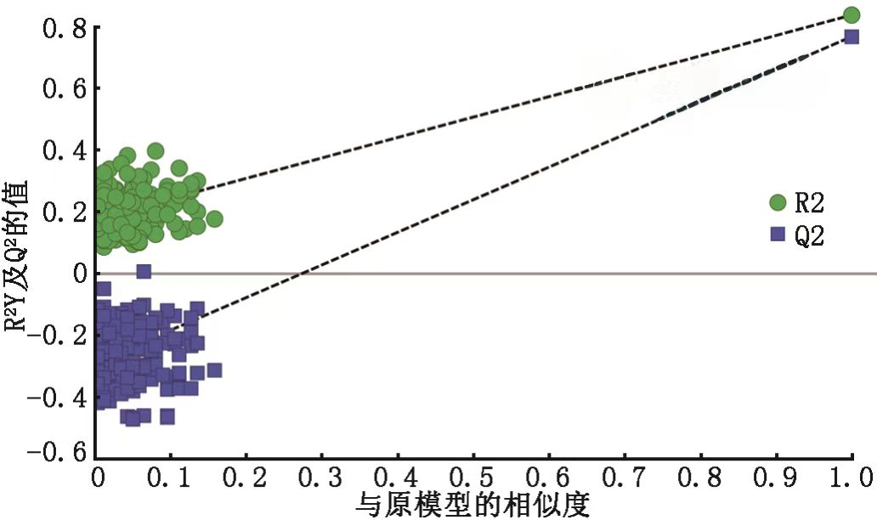
c
c
结果
二、多变量统计分析结果
图7 OPLS-DA模型验证置换检验图

Slide 20
c
c
讨论
近年来，拉曼光谱技术因实时、非侵入、快速等优点，已作为一种分析工具被广泛应用于各个研究领域，展现出巨大的潜力。为了进一步增强拉曼光谱的信号强度，研究者开发了许多增强拉曼信号的新技术，用于细菌及蛋白质等的鉴别和分析，如SERS、紫外共振拉曼光谱法、空间位移拉曼光谱法、受激拉曼光谱法以及针尖拉曼光谱法等，但应用最广的还属SERS。
拉曼光谱技术在细菌、真菌和病毒等病原微生物检测方面的应用研究较多。Stöckel等通过主成分分析和群分析等多元统计学分析方法对26种分枝杆菌及其耐药性的检测中发现，显微拉曼光谱的准确性高达94%，表明显微拉曼光谱可作为临床快速诊断的理想工具。李岩等采用拉曼光谱分析方法，对血液透析液中的酵母菌进行检测鉴定，从288份样品中检测出146种酵母菌，表明拉曼光谱技术可能成为临床诊断真菌感染的有效技术手段。黄杰伦等最新研究将拉曼光谱技术与深度学习相结合，提出一种基于卷积神经网络的新型冠状病毒拉曼光谱分类方法，有望成为一种新型的新型冠状病毒检测方法。

Slide 21
c
c
讨论
拉曼光谱技术也广泛应用于医学检验领域中体液标本的检测，例如尿液、血液、脑脊液、唾液样本的检测。研究发现利用SERS 技术检测尿液可对肾脏功能进行评估，但仅能实现相关目标物质的检测限分析，而定量或半定量检测仍存在一定的局限性。此外，针对于尿液成分的分析，目前拉曼技术已能达到临床标准检测限。拉曼光谱技术检测血液样本中球蛋白、白蛋白和胆固醇等主要生物标志物，可实现哮喘、卵巢癌等疾病的判别，例如Sahu等使用拉曼光谱技术对44例哮喘患者和15名健康人的血液成分进行检测，结果哮喘患者和健康人的拉曼光谱结果存在显著差异；Paraskevaidi等利用表面增强拉曼技术检测卵巢癌患者血浆中的癌症标志物 CA-125，其敏感度达到了80%。

Slide 22
c
c
讨论
本研究拉曼光谱技术用于胃癌的检测中，发现了一些拉曼强度显著差异的特征峰：1001.17、1154.63、1337.89、1446.85、1515.33、1658.34 cm⁻¹，在1001.17、1154.63、1515.33 cm⁻¹位移处，胃癌组特征峰拉曼强度均弱于健康组，这些特征峰归属为苯丙氨酸、脯氨酸、脂质、氨基酸，说明胃癌患者血清中氨基酸和脂质等生物大分子明显降低，这可能与胃癌患者肿瘤细胞生长代谢活跃，导致氨基酸、脂类消耗增快相关；在1337.89、1446.85、1658.34 cm⁻¹位移处，胃癌组特征峰拉曼强度均强于健康组，这些特征峰主要归属为磷脂、腺嘌呤、胶原等，表明胃癌患者血清中核酸成分的含量高于健康人，这可能与胃癌患者肿瘤细胞无限增殖、转化，细胞核内核酸含量增加，在肿瘤细胞坏死、凋亡的过程中被释放至循环系统，导致血液中的游离态核酸成分含量升高有关，这与一些学者的研究结果相一致。

Slide 23
c
c
讨论
本研究将无标记、无增强拉曼光谱技术与多元统计方法相结合，一方面，为胃癌的快速检测提供了新方法，在提升胃癌检测时效性方面有巨大的潜力；另一方面，通过对差异性特征峰分析，为胃癌拉曼光谱数据库的建立提供了数据支持并奠定了理论基础。本研究为拉曼光谱技术在临床上的应用提供一定的启发和思考，但也存在着一些不足，如无标记血清样本的拉曼光谱鉴定缺乏标准的血清样本拉曼光谱数据库。
胃癌严重危害人类身体健康，因此实现对胃癌的早诊断、早发现、早治疗对胃癌患者意义重大。拉曼光谱技术和多元统计方法OPLS-DA相联合，可对健康人群和胃癌患者进行有效的区分，该技术有望成为辅助诊断胃癌的新方法。

